Slide 1
Правительство Приморского края
Предоставление социальной выплаты на санаторно-курортное лечение

Slide 2
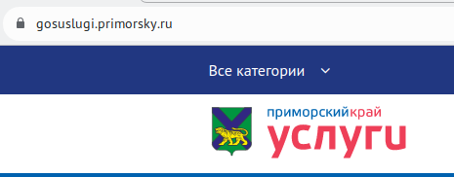
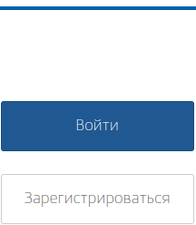
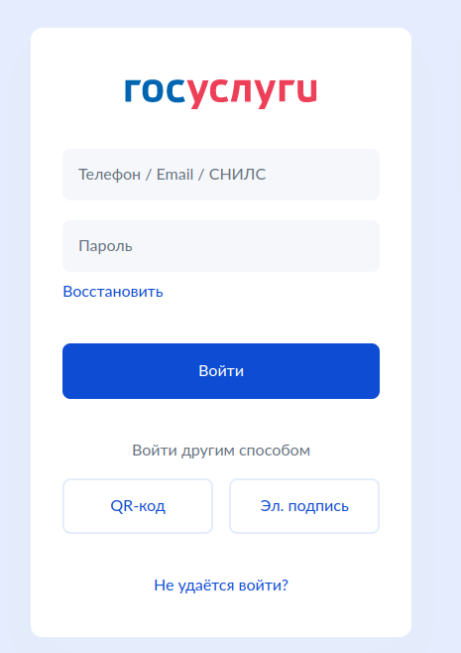
Введите в поисковой строке адрес портала (https://gosuslugi.primorsky.ru)
1
Нажмите кнопку «Войти».
2
Введите логин и пароль, нажмите кнопку «Войти».
3

Slide 3
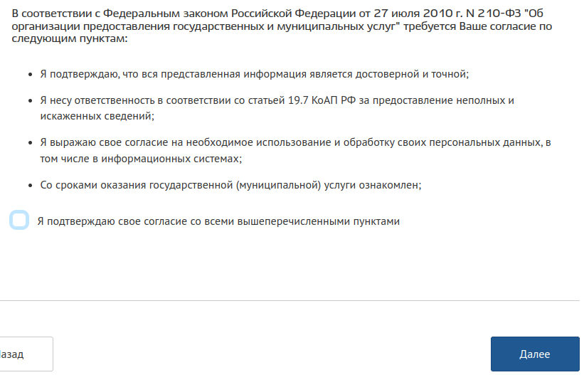
4
Введите в строке поиска «санаторно-курортное» и нажмите на лупу
5
Выберите услугу
Ознакомьтесь с инструкцией об услуге, необходимых документах и нажмите кнопку «Получить услугу»
6
7
Ознакомьтесь с информацией и поставьте отметку о том, что Вы даете свое подтверждение и согласие по вышеперечисленным пунктам и нажмите кнопку «Далее».

Slide 4
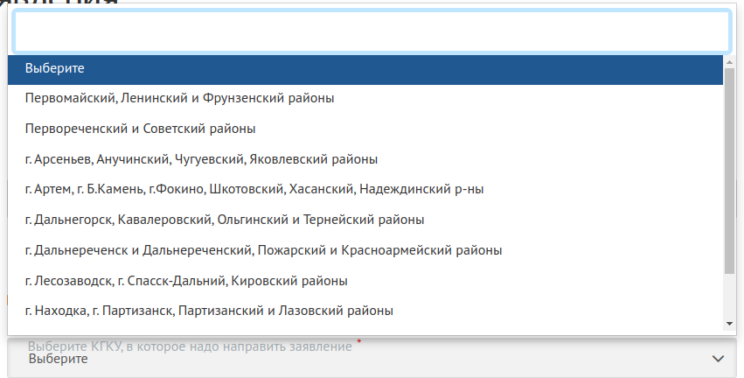
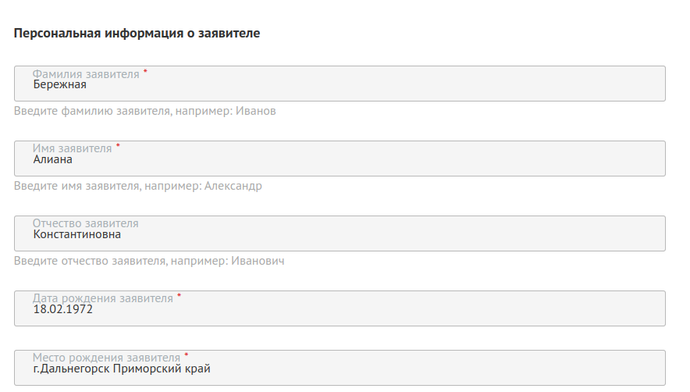
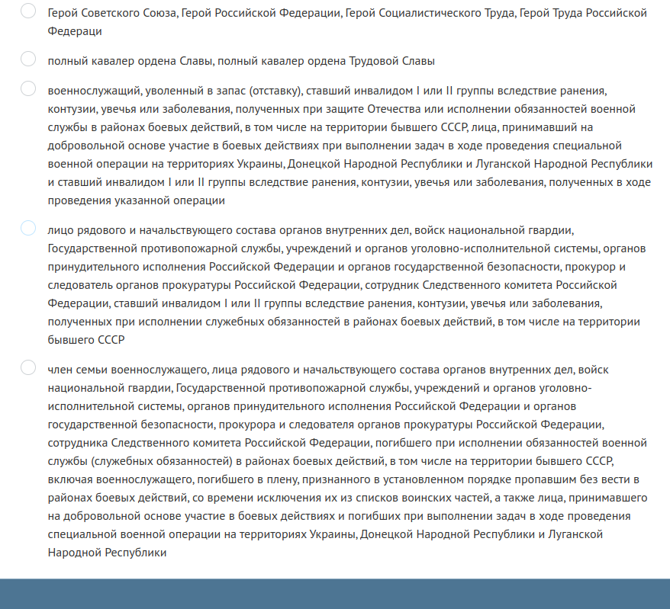
Из выпадающего списка выберите отделение «Центр социальной поддержки населения» по месту Вашей регистрации (месту жительства)
8
9
Персональная информация о заявителе, в том числе паспорт, заполняется автоматически
10
Выберите статус лица

Slide 5
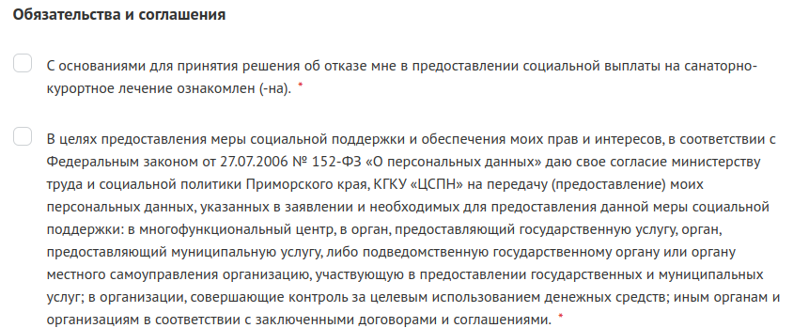
Выберите удобный для Вас способ уведомления
11
12
Проставьте отметку, что Вы ознакомлены с перечисленными пунктами и нажмите копку далее

Slide 6
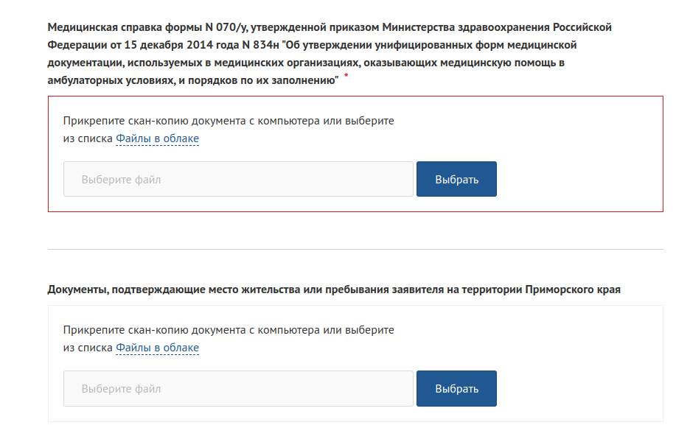
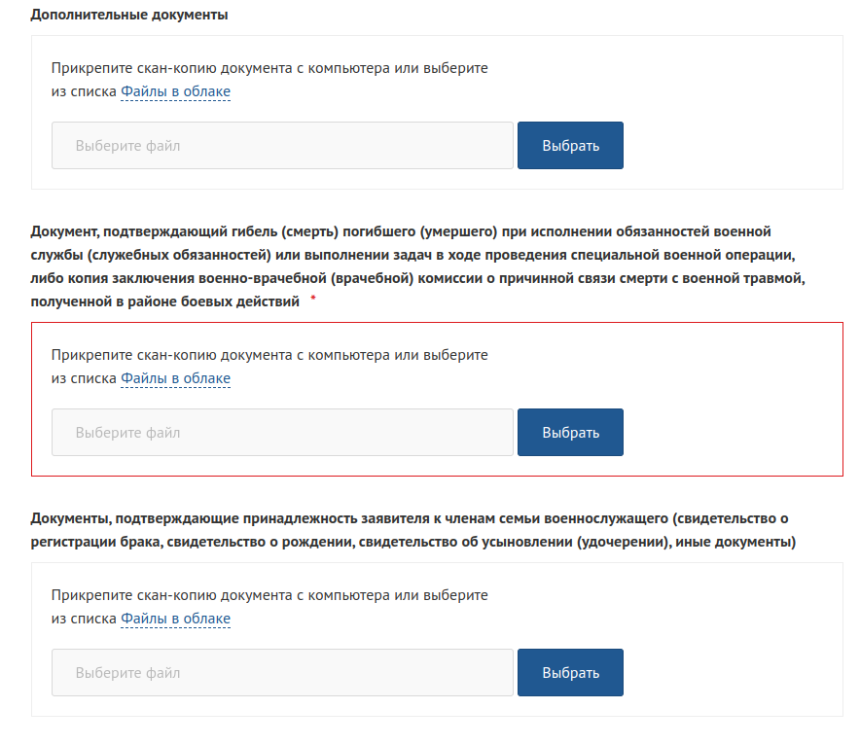
Прикрепите скан-копии необходимых документов
13

Slide 7
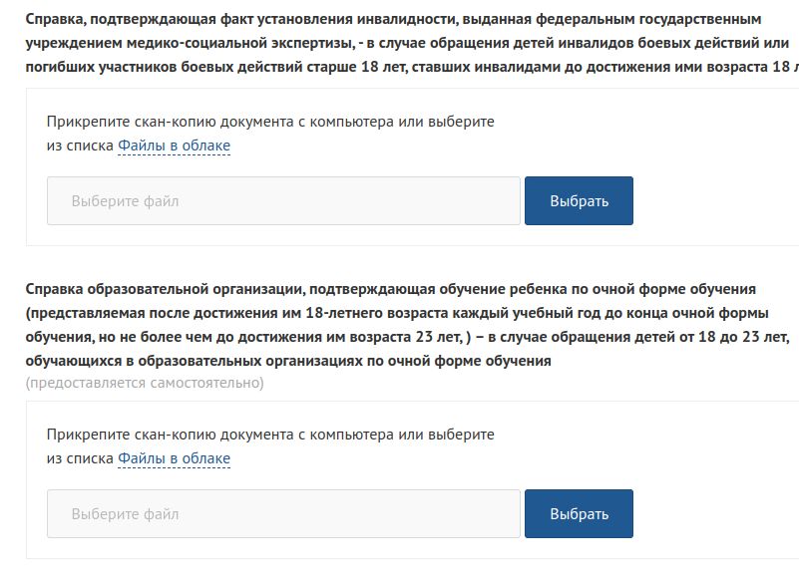
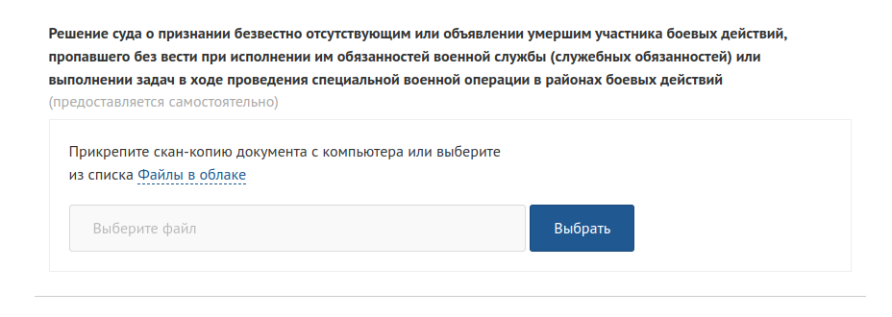
Прикрепите скан-копии необходимых документов
14
Если необходимо проверить сведения или внести изменения нажмите кнопку «Назад»
15
Нажмите кнопку «Подписать и отправить»

